Slide 1

Graf
(bagian 1)
Bahan Kuliah
IF2091 Struktur Diskrit

Slide 2
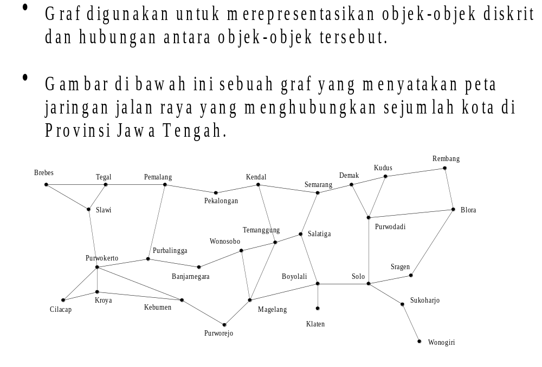
Pendahuluan

Slide 3
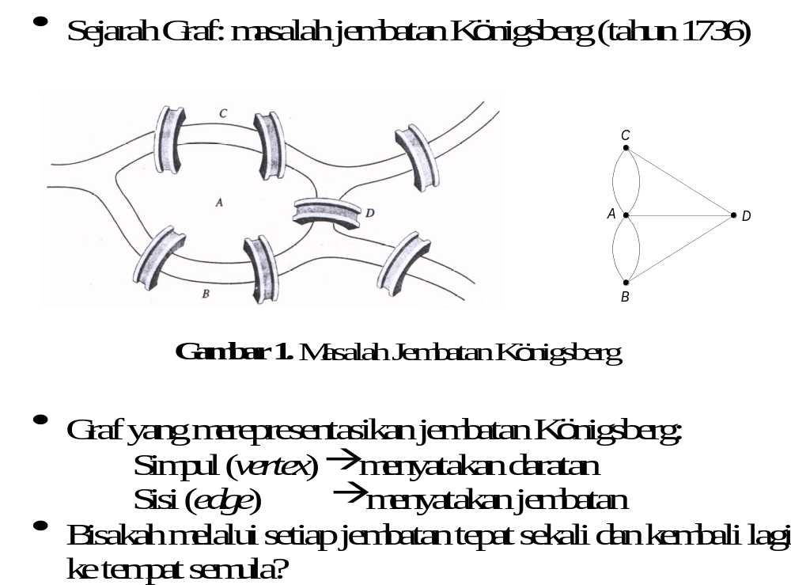

Slide 4
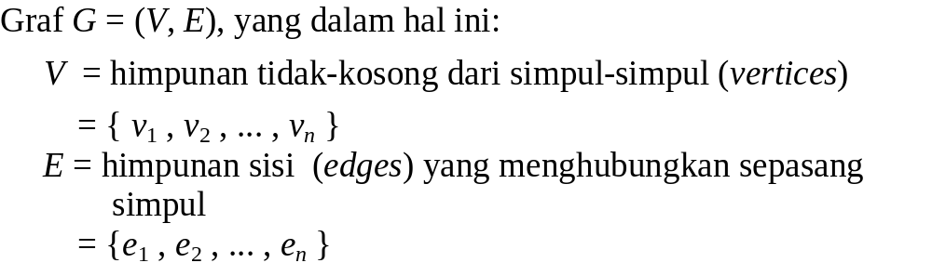
Definisi Graf

Slide 5
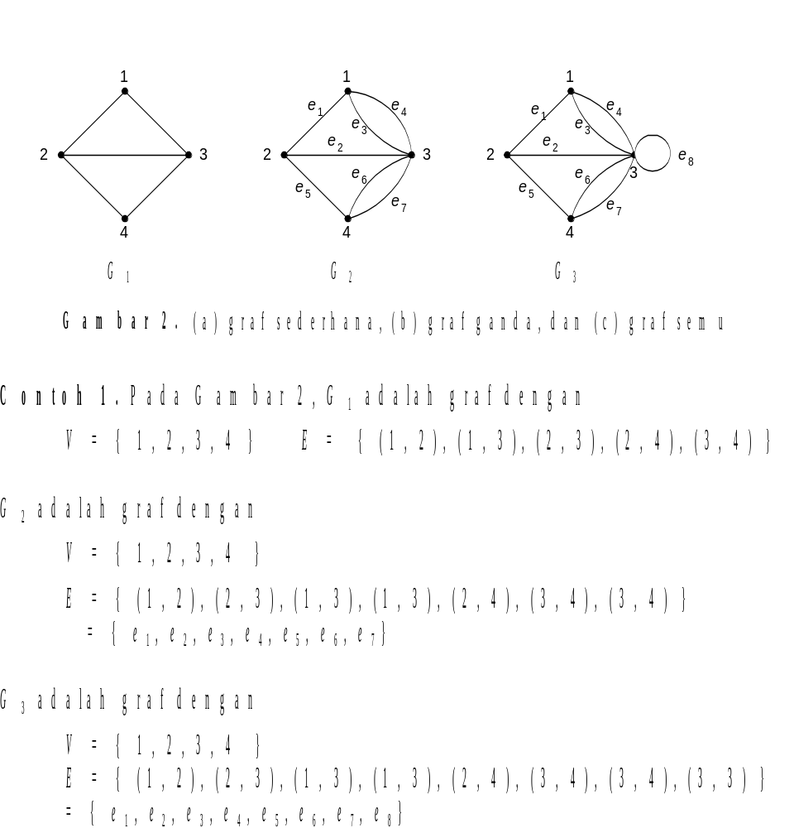

Slide 6
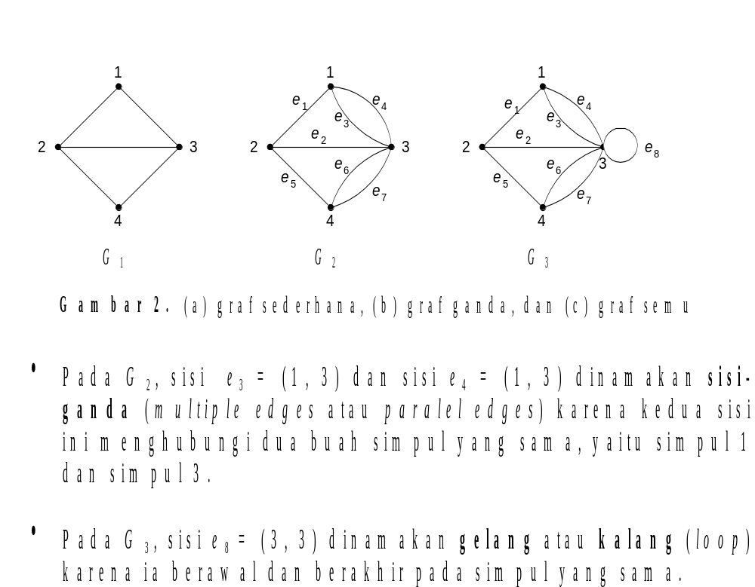

Slide 7
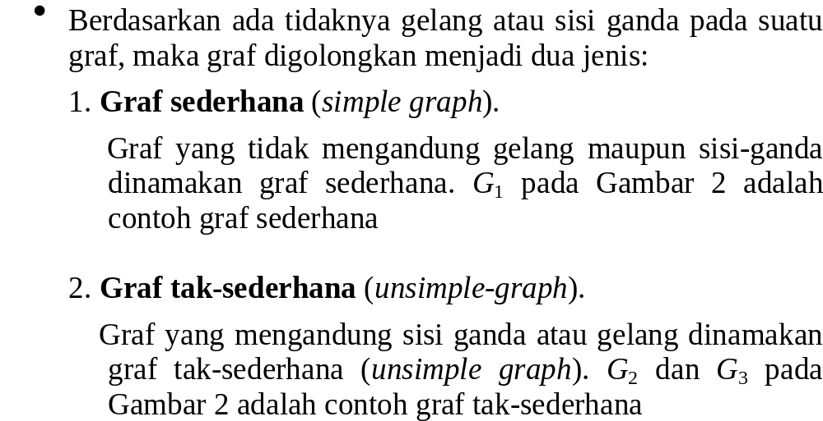
Jenis-Jenis Graf

Slide 8
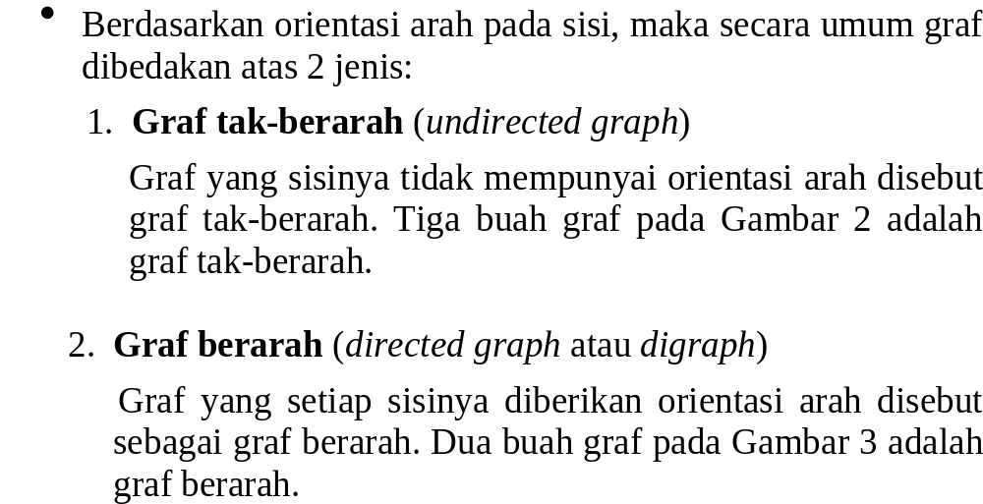

Slide 9
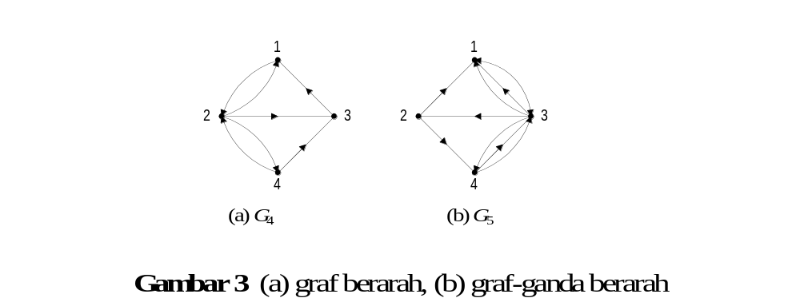

Slide 10
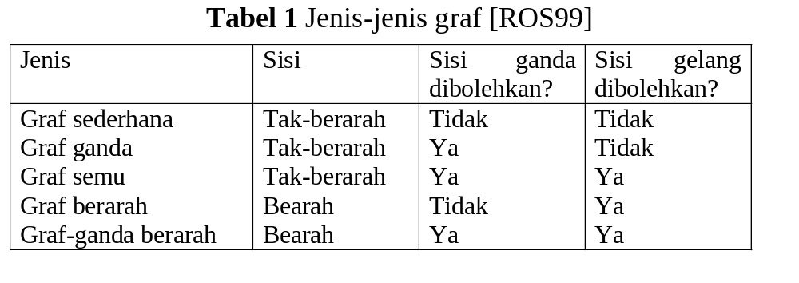

Slide 11
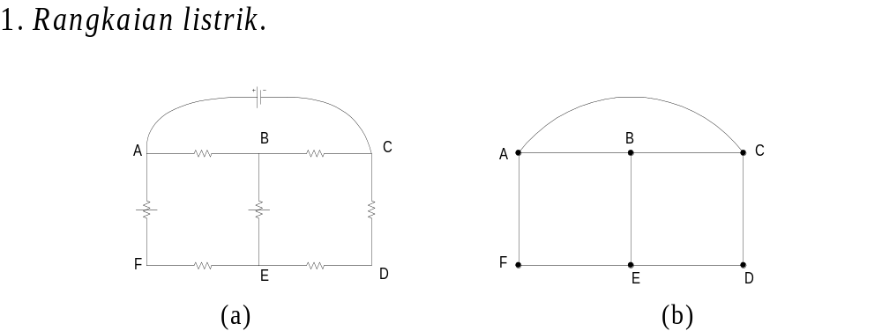
Contoh Terapan Graf

Slide 12
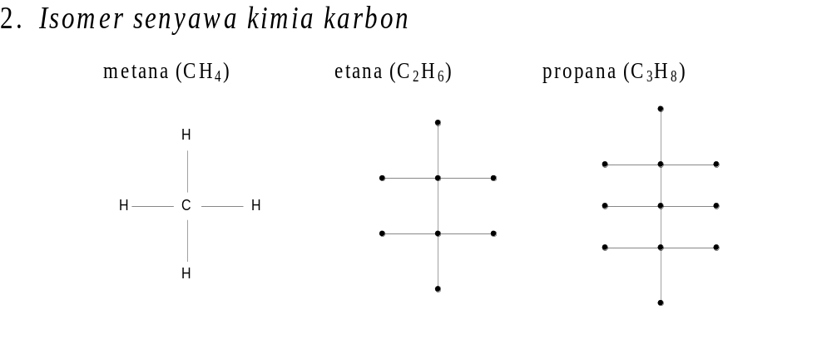

Slide 13
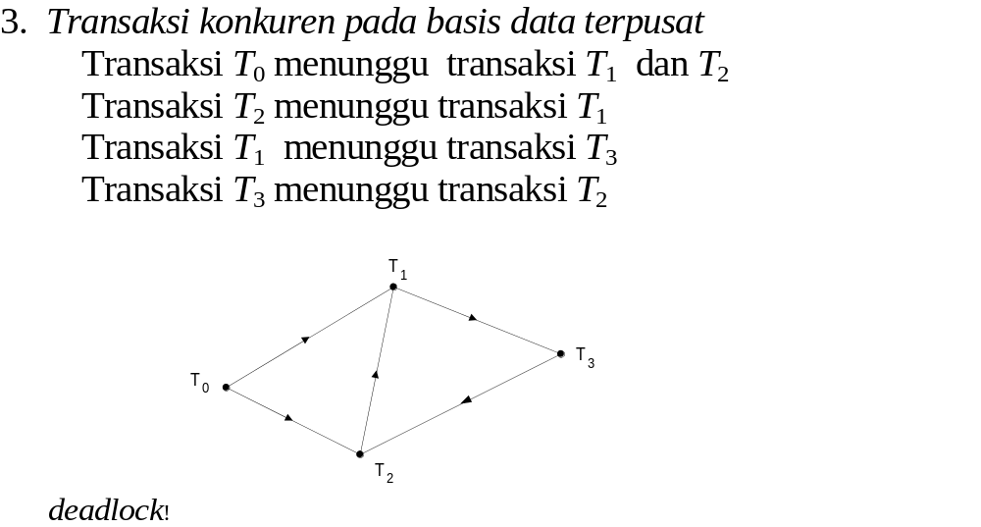

Slide 14
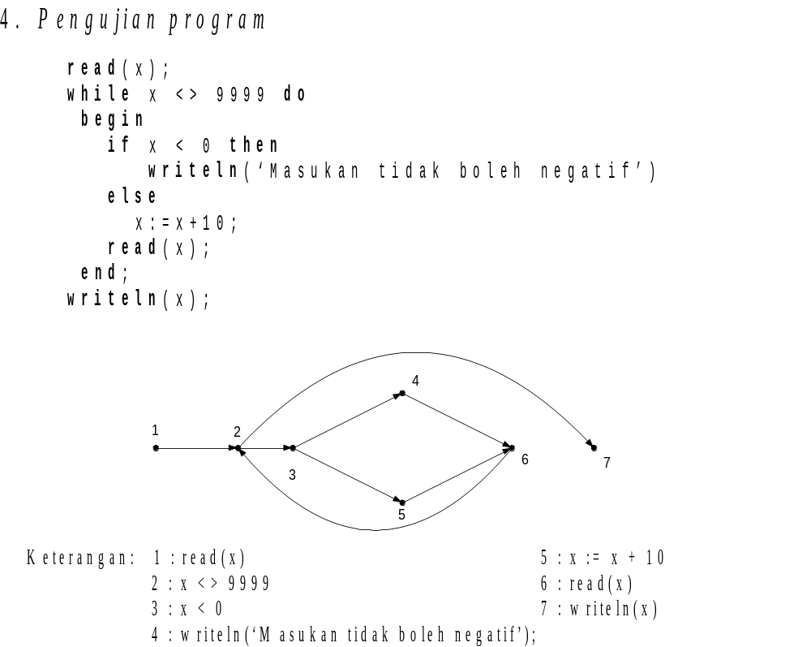

Slide 15
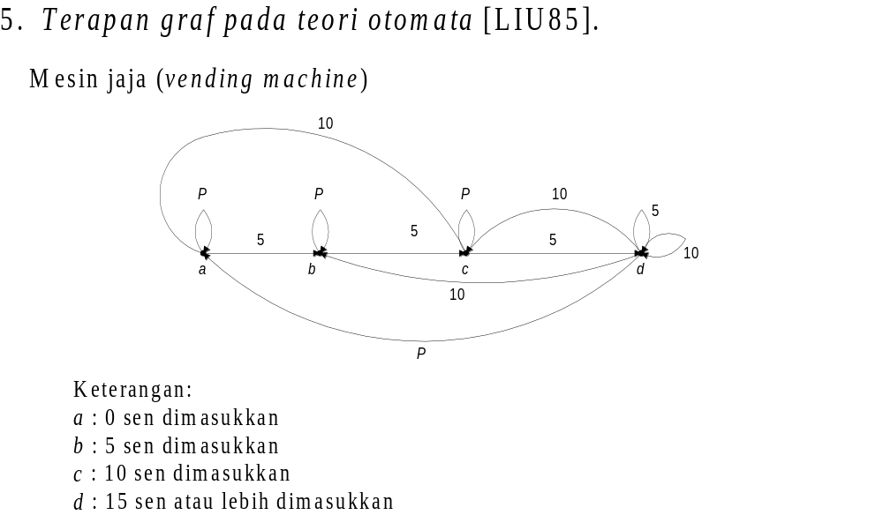

Slide 16

Latihan
Gambarkan graf yang menggambarkan sistem pertandingan ½ kompetisi (round-robin tournaments) yang diikuti oleh 6 tim.

Slide 17
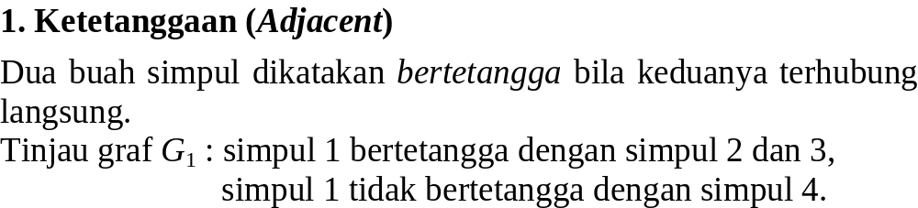
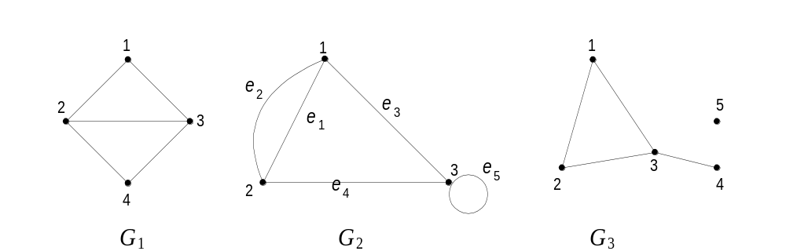
Terminologi Graf

Slide 18
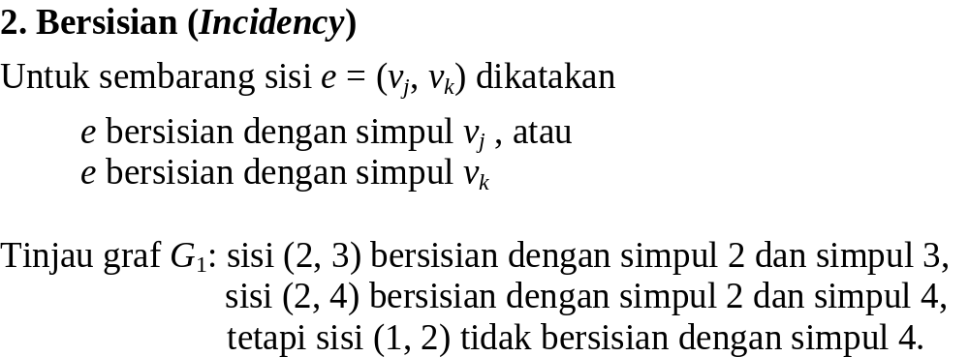

Slide 19
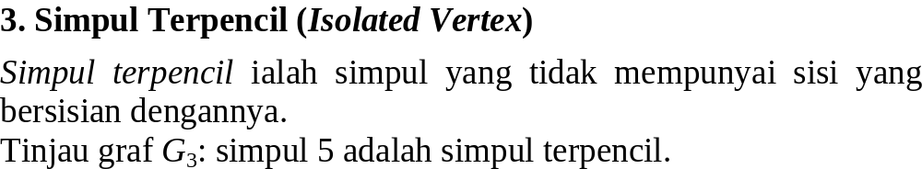

Slide 20
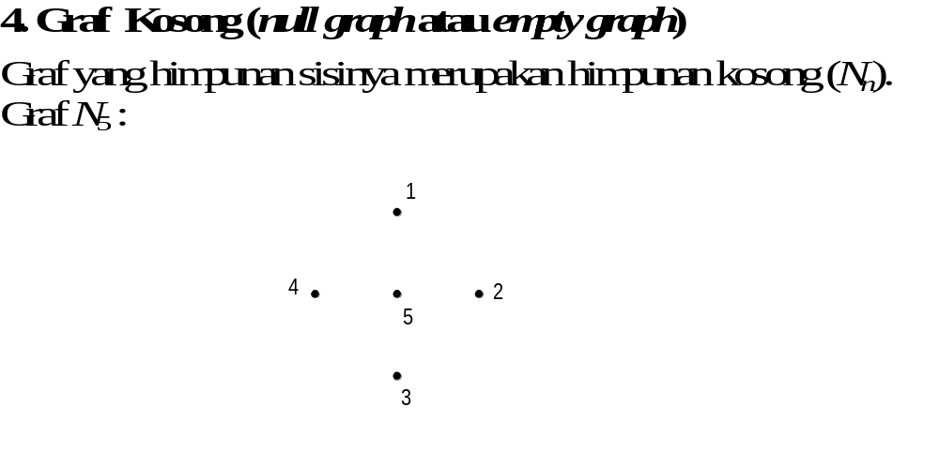

Slide 21
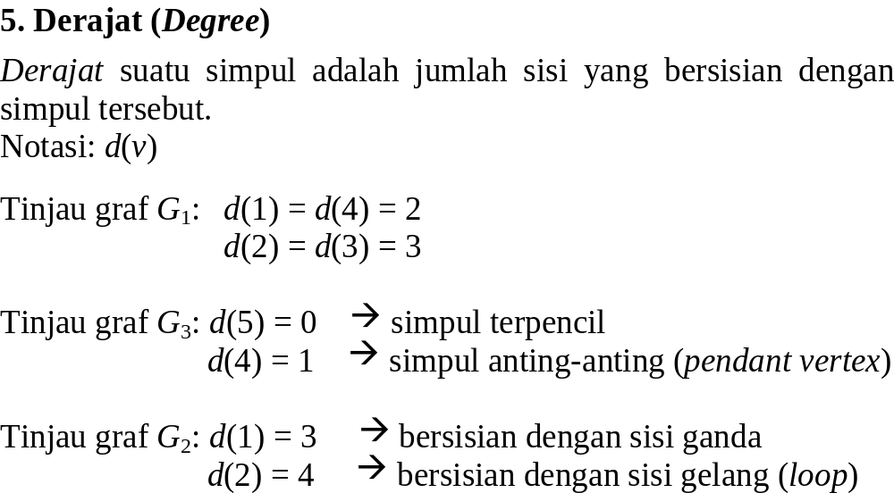

Slide 22
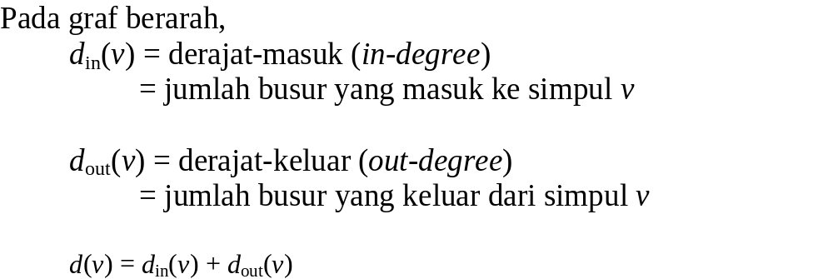

Slide 23
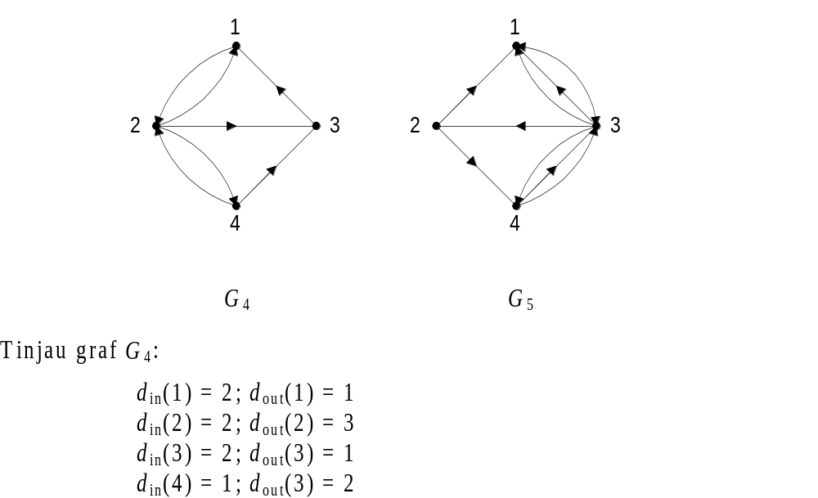

Slide 24
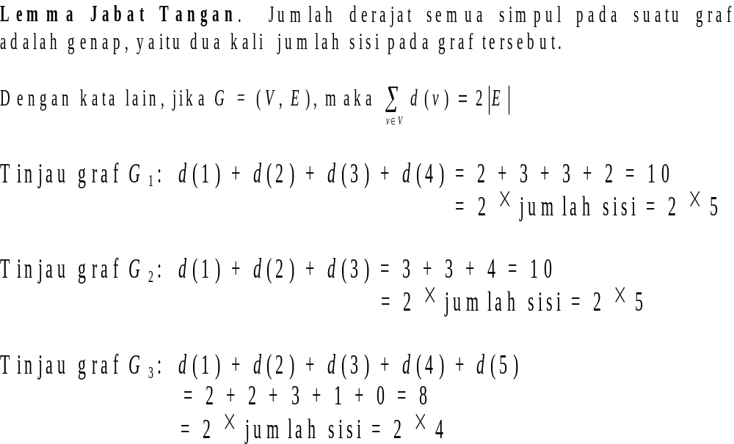

Slide 25
Akibat dari lemma (corollary):
Teorema: Untuk sembarang graf G, banyaknya simpul berderajat ganjil selau genap.

Slide 26
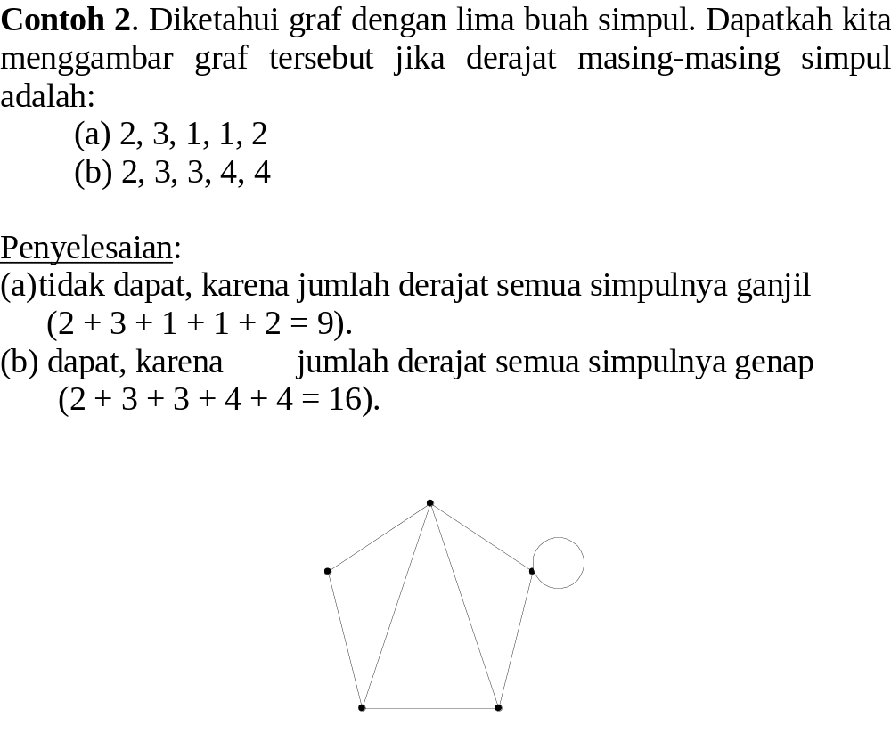

Slide 27
Latihan
Mungkinkah dibuat graf-sederhana 5 simpul dengan derajat masing-masing simpul adalah:
(a) 5, 2, 3, 2, 4
(b) 4, 4, 3, 2, 3
(c) 3, 3, 2, 3, 2
(d) 4, 4, 1, 3, 2
Jika mungkin, berikan satu contohnya, jika tidak mungkin, berikan alasan singkat.

Slide 28
Jawaban:
(a) 5, 2, 3, 2, 4: Tidak mungkin, karena ada simpul berderajat 5
(b) 4, 4, 3, 2, 3: Mungkin [contoh banyak]
(c) 3, 3, 2, 3, 2: Tidak mungkin, karena jumlah simpul berderajat ganjil ada 3 buah (alasan lain, karena jumlah derajat ganjil)
(d) 4, 4, 1, 3, 2: Tidak mungkin, karena simpul-1 dan simpul-2 harus bertetangga dengan simpul sisanya, berarti simpul-3 minimal berderajat 2 (kontradiksi dengan simpul-3 berderajat 1)

Slide 29
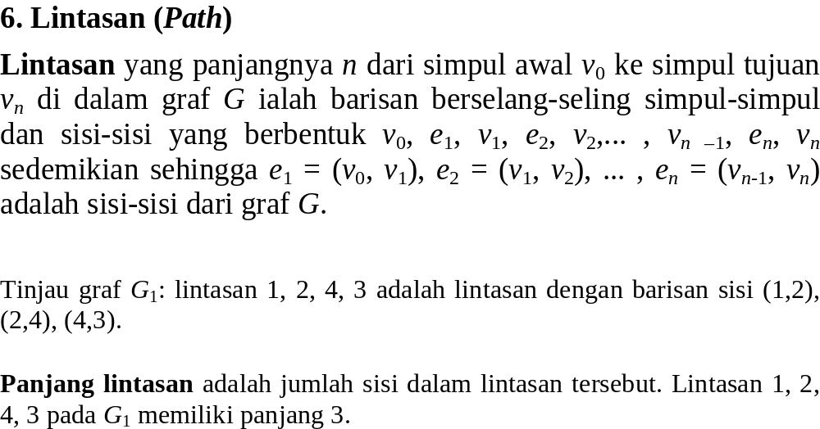

Slide 30
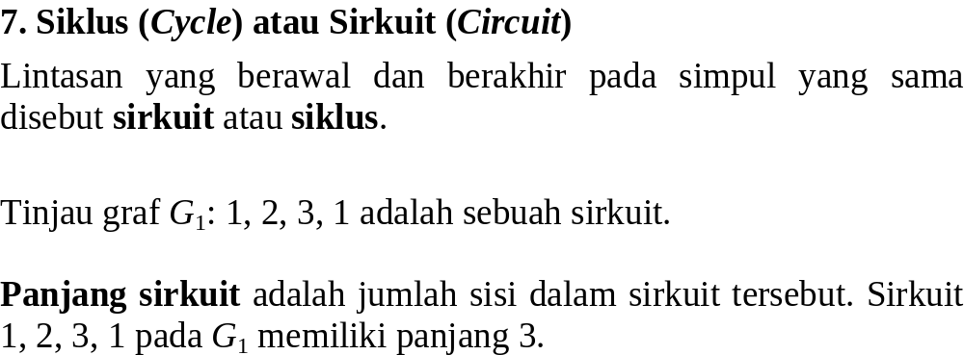

Slide 31
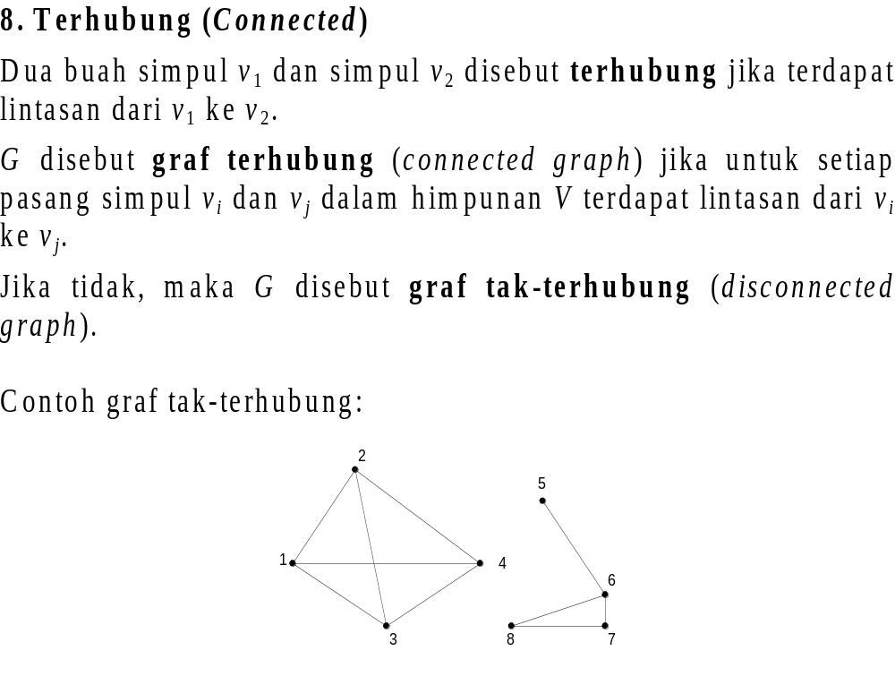

Slide 32
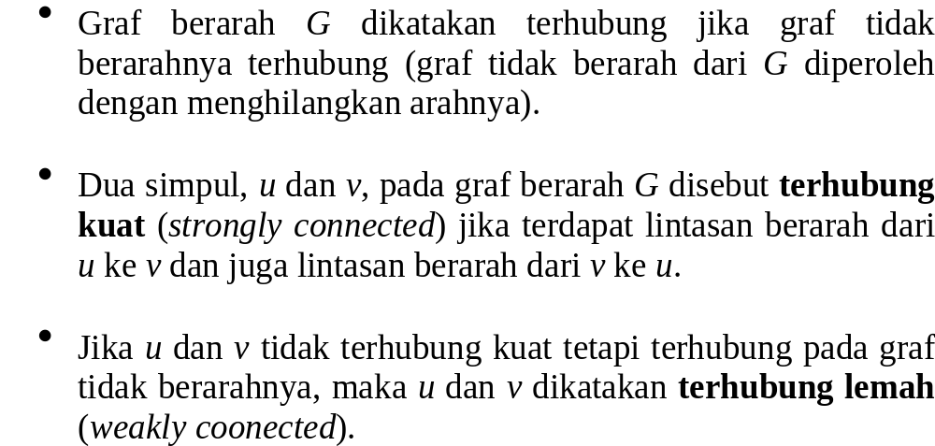

Slide 33
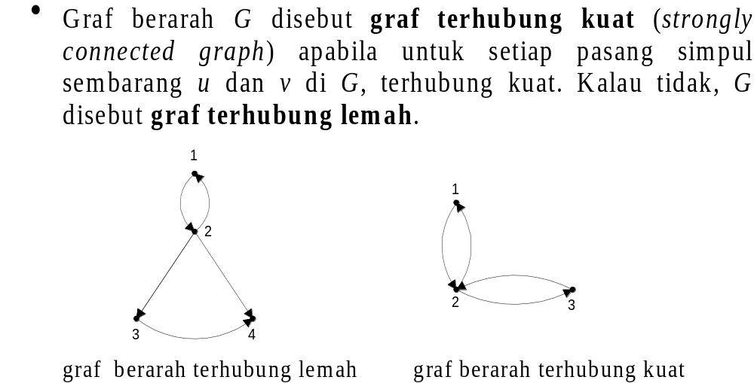

Slide 34
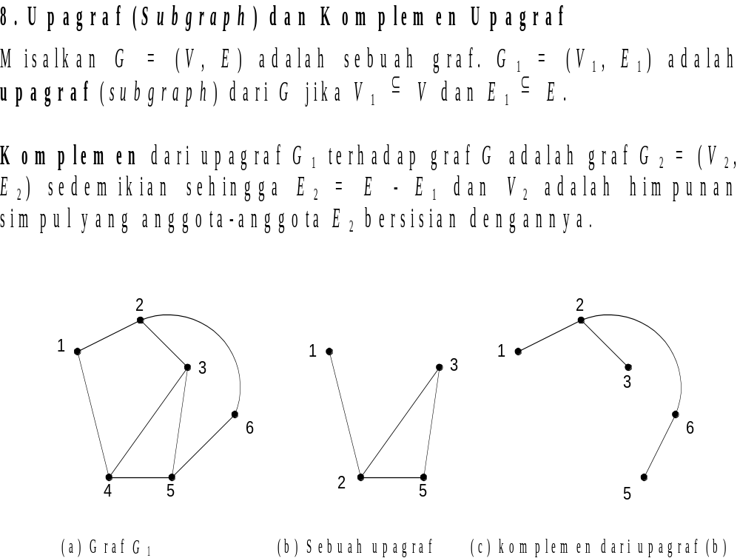

Slide 35
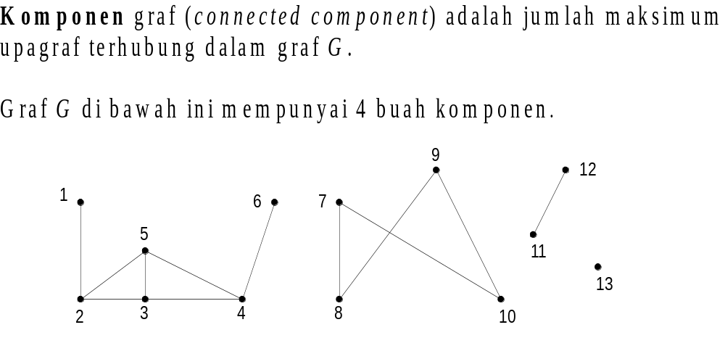

Slide 36
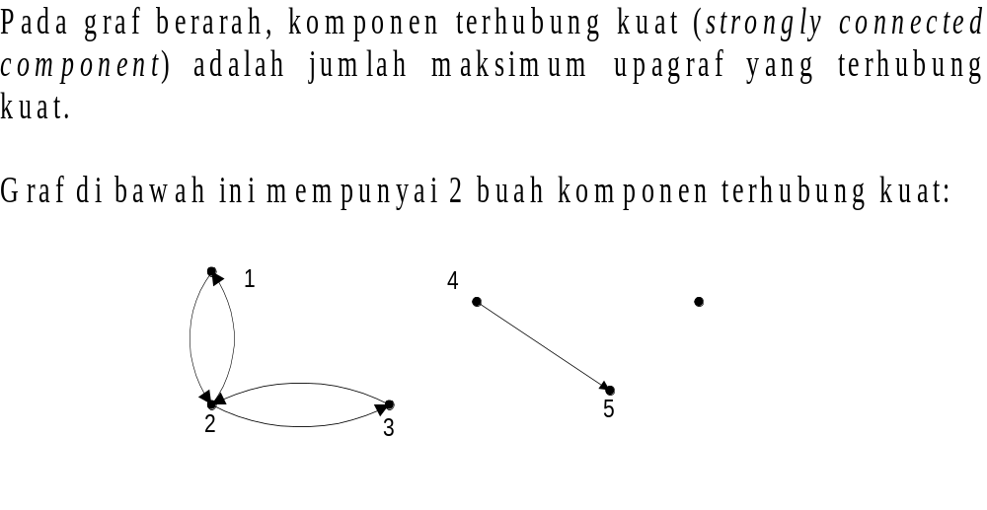

Slide 37
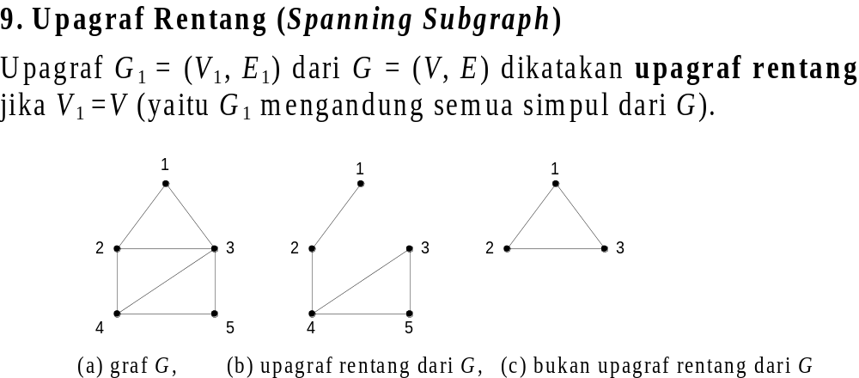

Slide 38
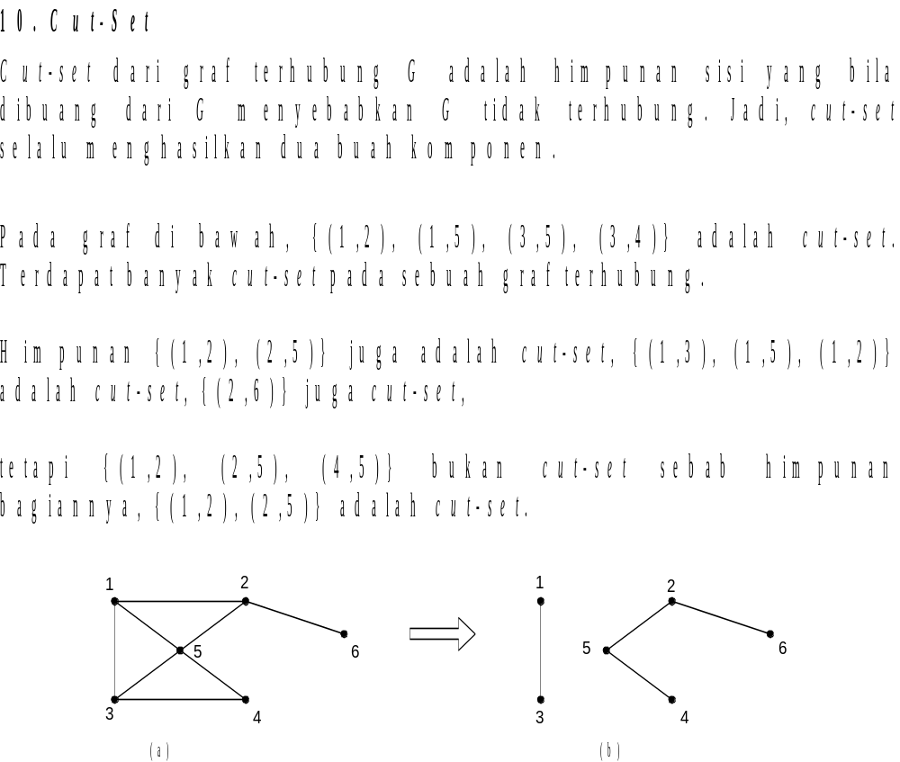

Slide 39
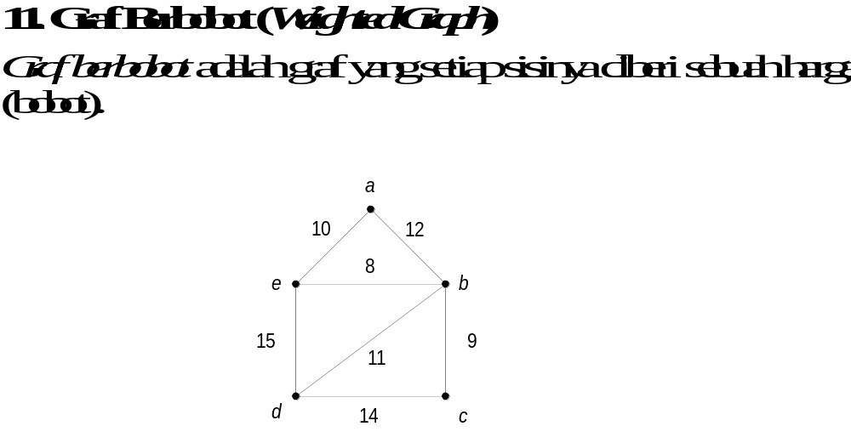

Slide 40
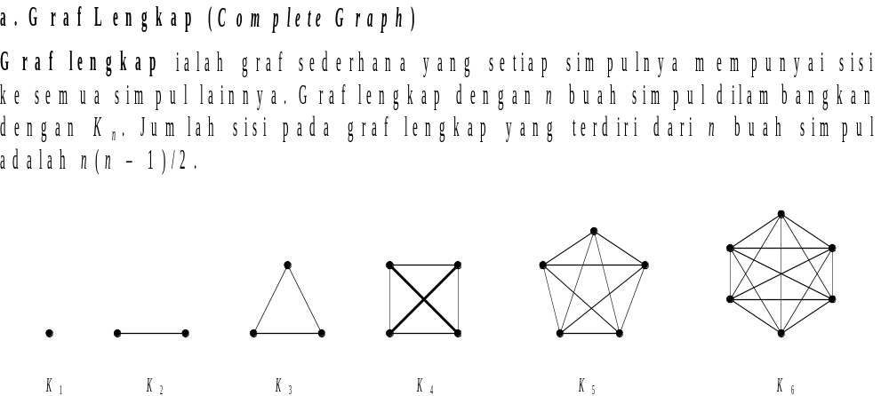
Beberapa Graf Khusus

Slide 41
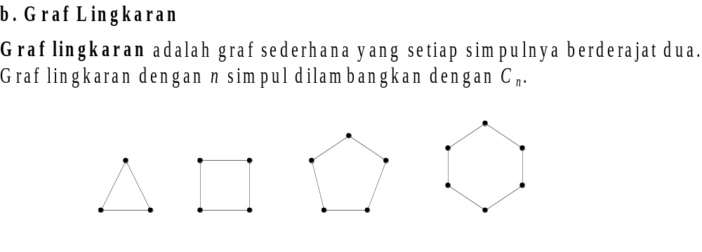

Slide 42
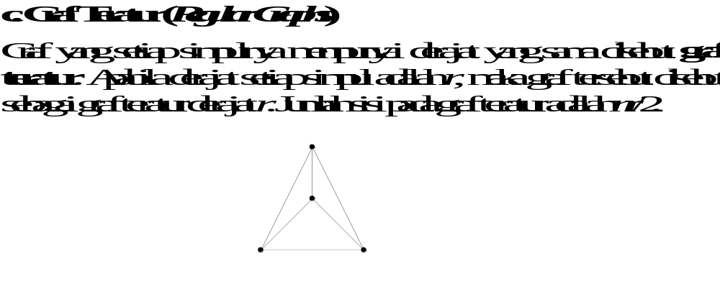

Slide 43
Latihan
Berapa jumlah maksimum dan jumlah minimum simpul pada graf sederhana yang mempunyai 16 buah sisi dan tiap simpul berderajat sama dan tiap simpul berderajat ≥ 4 ?

Slide 44
Jawaban: Tiap simpul berderajat sama -> graf teratur.
Jumlah sisi pada graf teratur berderajat r adalah e = nr/2. Jadi, n = 2e/r = (2)(16)/r = 32/r.
Untuk r = 4, jumlah simpul yang dapat dibuat adalah maksimum, yaitu n = 32/4 = 8.
Untuk r yang lain (r > 4 dan r merupakan pembagi bilangan bulat dari 32):
r = 8 -> n = 32/8 = 4 -> tidak mungkin membuat graf sederhana.
r = 16 -> n = 32/16 = 2 -> tidak mungkin membuat graf sederhana.
Jadi, jumlah simpul yang dapat dibuat adalah 8 buah (maksimum dan minimum).

Slide 45
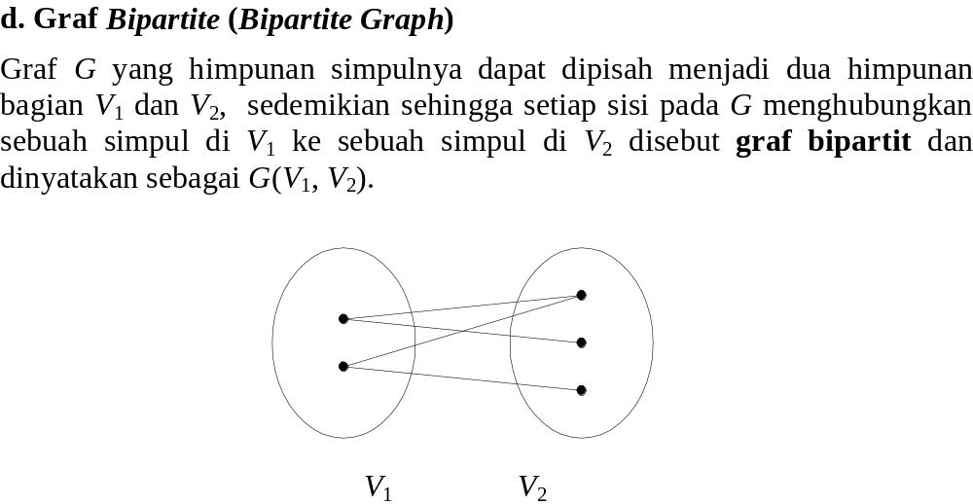

Slide 46
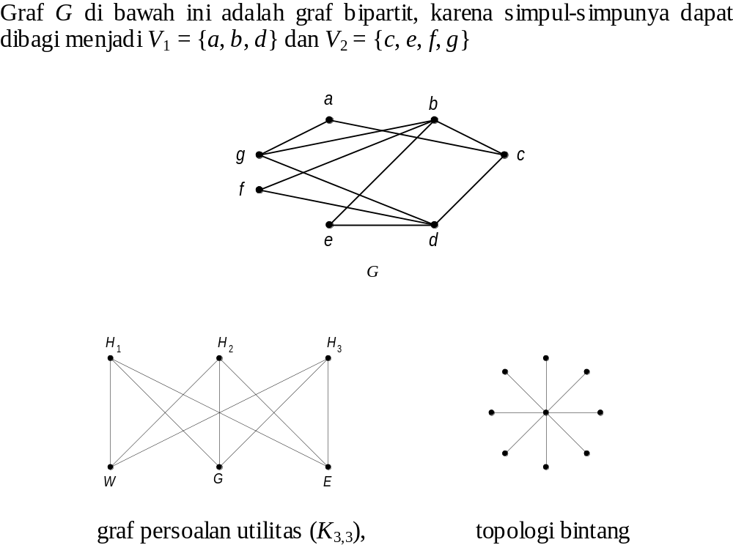

Slide 47
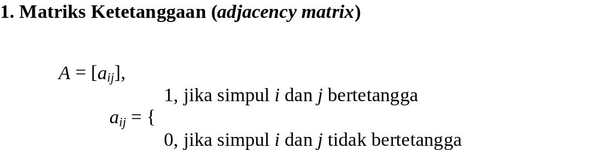
Representasi Graf

Slide 48
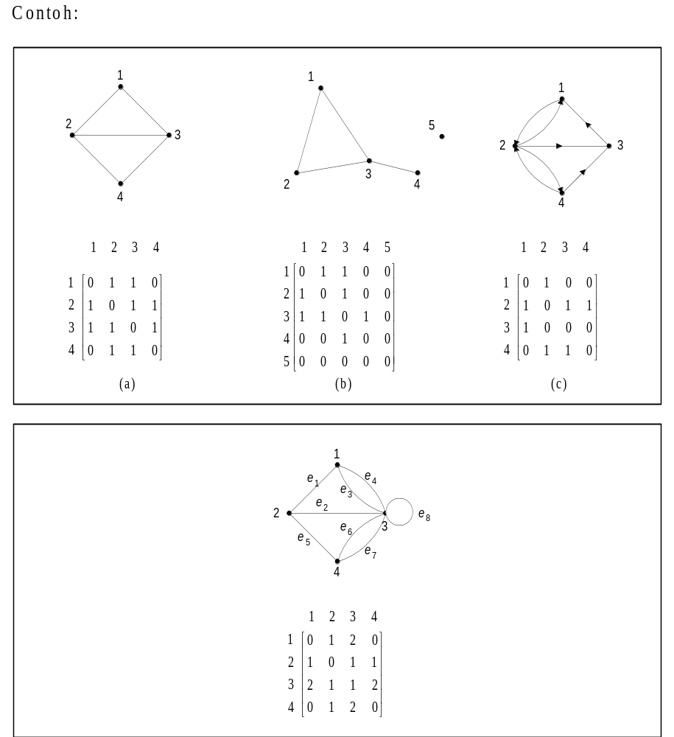

Slide 49
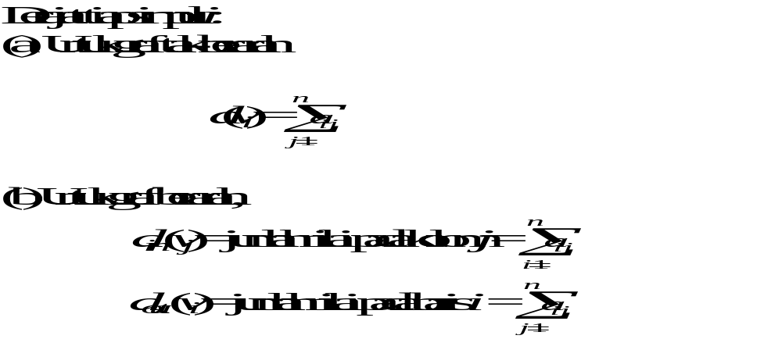

Slide 50
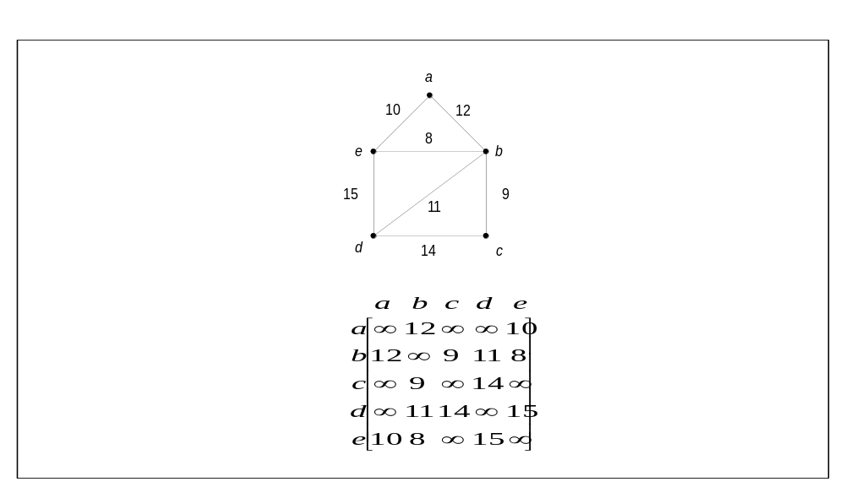

Slide 51
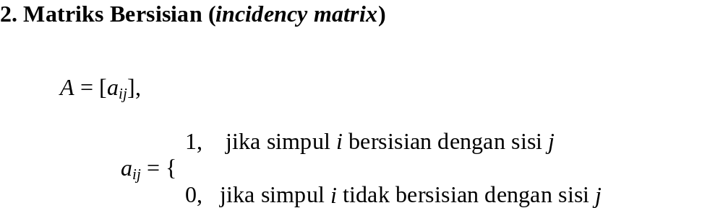
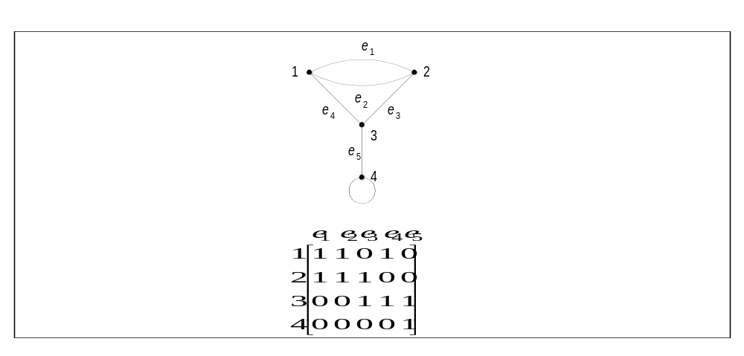

Slide 52
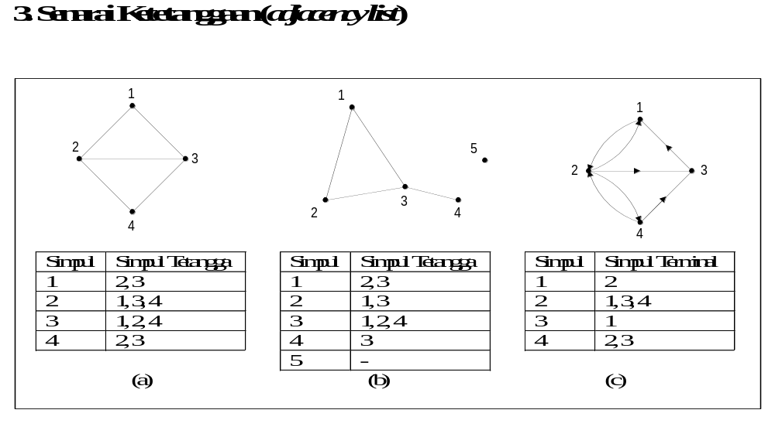

Slide 53
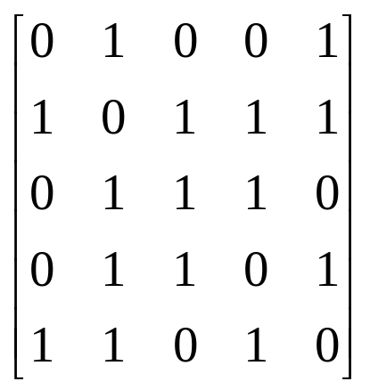
Graf Isomorfik
Diketahui matriks ketetanggaan (adjacency matrices) dari sebuah graf tidak berarah. Gambarkan dua buah graf yang yang bersesuaian dengan matriks tersebut.

Slide 54
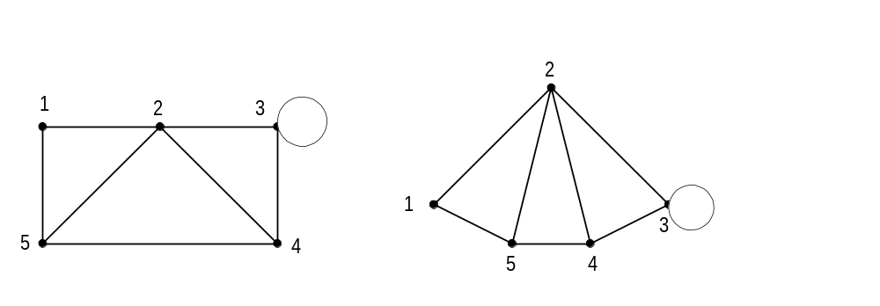
Jawaban:
Dua buah graf yang sama (hanya penggambaran secara geometri berbeda)
→ isomorfik!

Slide 55
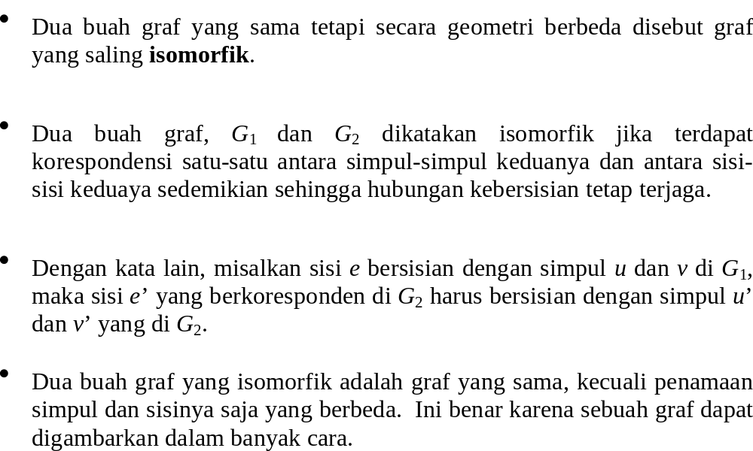
Graf Isomorfik

Slide 56


Slide 57


Slide 58


Slide 59


Slide 60

Latihan
Apakah pasangan graf di bawah ini isomorfik?

Slide 61

Latihan
Apakah pasangan graf di bawah ini isomorfik?

Slide 62
Latihan
Gambarkan 2 buah graf yang isomorfik dengan graf teratur berderajat 3 yang mempunyai 8 buah simpul

Slide 63

Jawaban:

Slide 64

Graf Planar (Planar Graph) dan Graf Bidang (Plane Graph)
Graf yang dapat digambarkan pada bidang datar dengan sisi-sisi tidak saling memotong (bersilangan) disebut graf planar,
jika tidak, maka ia disebut graf tak-planar.
K₄ adalah graf planar:

Slide 65

K₅ adalah graf tidak planar:

Slide 66


Slide 67

Aplikasi Graf Planar

Slide 68
Aplikasi Graf Planar
Perancangan IC (Integrated Circuit)
Tidak boleh ada kawat-kawat di dalam IC-board yang saling bersilangan → dapat menimbulkan interferensi arus listrik → malfunction
Perancangan kawat memenuhi prinsip graf planar

Slide 69

Latihan
Gambarkan graf (kiri) di bawah ini sehingga tidak ada sisi-sisi yang berpotongan (menjadi graf bidang). (Solusi: graf kanan)

Slide 70

Sisi-sisi pada graf bidang membagi bidang datar menjadi beberapa wilayah (region) atau muka (face).
Graf bidang pada gambar di bawah initerdiri atas 6 wilayah (termasuk wilayah terluar):

Slide 71

Hubungan antara jumlah simpul (n), jumlah sisi (e), dan jumlah wilayah (f) pada graf bidang:
n – e + f = 2 (Rumus Euler)
Pada Gambar di atas, e = 11 dan n = 7, f = 6, maka
11 – 7 + 6 = 2.

Slide 72
Latihan
Misalkan graf sederhana planar memiliki 24 buah simpul, masing-masing simpul berderajat 4. Representasi planar dari graf tersebut membagi bidang datar menjadi sejumlah wilayah atau muka. Berapa banyak wilayah yang terbentuk?

Slide 73
Jawaban:
Diketahui n = jumlah simpul = 24, maka jumlah derajat seluruh simpul = 24 × 4 = 96.
Menurut lemma jabat tangan,
jumlah derajat = 2 × jumlah sisi,
sehingga
jumlah sisi = e = jumlah derajat/2 = 96/2 = 48
Dari rumus Euler, n – e + f = 2, sehingga
f = 2 – n + e = 2 – 24 + 48 = 26 buah.

Slide 74
Pada graf planar sederhana terhubung dengan f buah wilayah, n buah simpul, dan e buah sisi (e > 2) selalu berlaku:
e ≤ 3n – 6
Ketidaksamaan yang terakhir dinamakan ketidaksamaan Euler,
yang dapat digunakan untuk menunjukkan keplanaran suatu graf sederhana
kalau graf planar, maka ia memenuhi ketidaksamaan Euler, sebaliknya jika tidak planar maka ketidaksamaan tersebut tidak dipenuhi.

Slide 75

Contoh: Pada K₄, n = 4, e = 6, memenuhi ketidaksamaan Euler, sebab
6 ≤ 3(4) – 6. Jadi, K₄ adalah graf planar.
Pada graf K₅, n = 5 dan e = 10, tidak memenuhi ketidaksamaan Euler sebab
10 ≥ 3(5) – 6. Jadi, K₅ tidak planar
K₄ K₅ K_{3,3}

Slide 76


Slide 77



Slide 78


Slide 79


Slide 80


Slide 81


Slide 82


Slide 83
Latihan
Perlihatkan dengan teorema Kuratowski bahwa graf Petersen tidak planar.

Slide 84

Jawaban:
Gambar (a) Graf Petersen
(b) G1 adalah upagraf dari G
(c) G2 homeomorfik dengan G1
(d) G2 isomorfik dengan K3,3

Slide 85

Lintasan dan Sirkuit Euler

Slide 86


Slide 87


Slide 88


Slide 89

Latihan
Manakah di antara graf di bawah ini yang dapat dilukis tanpa mengangkat pensil sekalipun?

Slide 90

Lintasan dan Sirkuit Hamilton

Slide 91


Slide 92


Slide 93


Slide 94


Slide 95


Slide 96

Latihan
Gambar di bawah ini adalah denah lantai dasar sebuah gedung. Apakah dimungkinkan berjalan melalui setiap pintu di lantai itu hanya satu kali saja jika kita boleh mulai memasuki pintu yang mana saja?

Slide 97

Jawaban:
Nyatakan ruangan sebagai simpul dan pintu antar ruangan sebagai sisi.
Setiap pintu hanya boleh dilewati sekali (tidak harus kembali ke titik asal) → melewati sisi tepat sekali → lintasan Euler
Di dalam graf tersebut ada 2 simpul berderajat ganjil (simpul 1 dan 6), selebihnya genap → pasti ada lintasan Euler
Kesimpulan: setiap pintu dapat dilewati sekali saja

